Slide 1
溶液的酸碱性

Slide 2
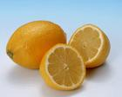
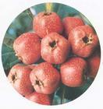
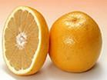
酸性
生活中
柠檬
山楂
“尝起来酸酸的”
酸桔子

Slide 3
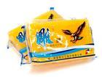
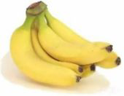
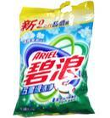
碱性
生活中
“摸起来滑滑的”
“尝起来涩涩的”

Slide 4
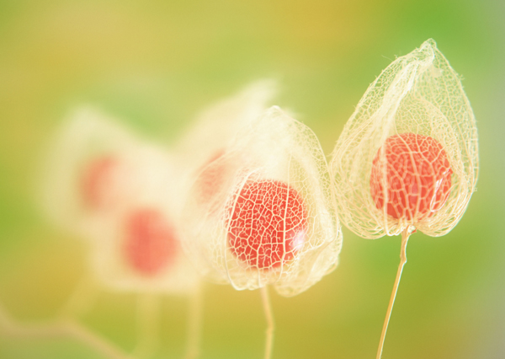
第七单元 第三节
溶液的酸碱性

Slide 5
1、酸碱指示剂
一 如何检验溶液的酸碱性
——紫色石蕊、无色酚酞
问题一：
如何设计实验，来探究酸碱指示剂在不同溶液中颜色发生怎样的变化？

Slide 6
[问题一]酸碱指示剂在溶液中的颜色变化
实验要求：
1.向六个井穴中分别滴入少量6种待测液，
再滴入2~3滴紫色石蕊试液。
2.向六个井穴中分别滴入少量6种待测液，
再滴入2~3滴无色酚酞试液。
3.认真观察现象并记录在学案上。
根据实验现象分析：
这六种待测液可以分为几类？
每类待测液能使指示剂变为何种颜色？

Slide 7
[问题一]酸碱指示剂在溶液中的颜色变化
待测液 | 白醋 | 稀 硫酸 | 蒸馏水 | 食盐水 | 肥皂水 | 石灰水或氢 氧化钠溶液
加入紫色石蕊 试液后的颜色
加入无色酚酞 试液后的颜色
酸性溶液
中性溶液
碱性溶液
红色 红色 紫色 紫色 蓝色 蓝色
无色 无色 无色 无色 红色 红色
实验反思
根据实验现象分析：
这六种待测液可以分为几类？
每类待测液能使指示剂变为何种颜色？
1.一次性区分酸性、中性和碱性溶液可用
试液。
2.酚酞可用来检验碱性溶液。若某溶液滴入
酚酞未见变色，你能得到的准确结论是
。
紫色石蕊
它不是碱性物质

Slide 8
即时反馈
A
1.柠檬汁能使石蕊试液变红色，由此可知柠檬汁 。
A.显酸性 B.显碱性 C.显中性 D.无法确定
2.一次性区分白醋、蒸馏水、肥皂水应选用 ；
证明澄清石灰水显碱性最好选用 。
A. 紫色石蕊 B.无色酚酞试液
A
B
3.某工厂排出的污水对周边的环境造成了严重的
污染。 你能设计实验，检验该厂排放的污水的
酸碱性么？
请简要说明实验步骤、实验现象和实验结论。

Slide 9
待测液 | 酸性溶液 | 中性溶液 | 碱性溶液
使紫色石蕊试液变
红色 | 紫色 | 蓝色
红色石蕊试纸和蓝色石蕊试纸
在酸性、中性和碱性溶液中颜色会
发生怎样的变化？

Slide 10
石蕊试纸在不同溶液中的颜色变化
实验步骤：
1．取三张红色石蕊试纸，将三种待测液分别滴在试纸上；
2．取三张蓝色石蕊试纸，将三种待测液分别滴在试纸上。
分析现象，思考：
检验酸性物质应用 石蕊试纸，试纸变 色。
检验碱性物质应用 石蕊试纸，试纸变 色。
蓝色
红
红色
蓝
 | 酸性溶液 | 中性溶液 | 碱性溶液
待测液 | 白醋 | 蒸馏水 | 肥皂水
红色石蕊试纸
蓝色石蕊试纸
不变色 不变色 变蓝色
变红色 不变色 不变色

Slide 11
酸碱指示剂
石蕊试纸
间接观察法

Slide 12
问题二：
从微观粒子的角度来看，
溶液呈酸性或碱性的本质原因
是什么？

Slide 13
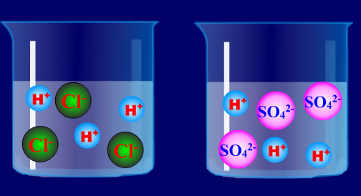
问题二：认识酸和碱
电离时生成的阳离子全部是H⁺的化合物叫做酸。
H⁺
H⁺
H⁺
酸 － H＋ ＋ 酸根离子

Slide 14
问题二：认识酸和碱

Slide 15
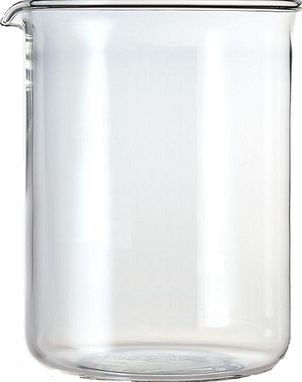
电离时生成的阴离子全部是OH—的化合物叫做碱。
NaOH
氢氧化钠
Ca(OH)₂
氢氧化钙
OH⁻
Ca²⁺
OH⁻
Na⁺
OH⁻
OH⁻
Ca²⁺
OH⁻
OH⁻
Na⁺
碱 － 金属离子 ＋ OH－

Slide 16
由金属离子和酸根离子构成的化合物叫做盐。
Cl⁻
CO₃²⁻
Na⁺
Na⁺
Na⁺
Na⁺
Na⁺
Na⁺
Cl⁻
Cl⁻
CO₃²⁻
Na⁺

Slide 17
单质
纯净物
氧化物
酸
物质
化合物
碱
混合物
盐

Slide 18
问题二：认识酸和碱
结合酸碱电离的过程，请从微观粒子的
角度分析，溶液呈酸性或碱性的本质原因
是什么？
酸溶液
碱溶液
H⁺
OH⁻
酸性
碱性

Slide 19
问题三：
如何定量表示溶液酸碱性强弱的程度呢？

Slide 20

问题三：溶液酸碱性强弱程度的表示
1.溶液酸碱性强弱程度用pH表示
pH范围0~14
酸性越强
碱性越强
中性
pH=7 中性
pH<7 酸性 pH越小，酸性越强
pH>7 碱性 pH越大，碱性越强

Slide 21

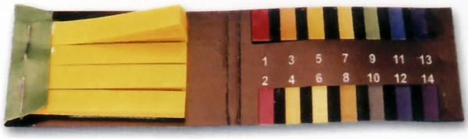
问题三：溶液酸碱性的强弱程度的表示
2.pH的测定——
pH试纸
取少量待测液于试管中，在玻璃片或白瓷板上放一片pH 试纸，用玻璃棒蘸取少量待测液滴到试纸上，把试纸显示的颜色与标准比色卡比较，即可得出被测液的pH 。

Slide 22
问题三：溶液酸碱性的强弱程度的表示
用pH试纸测定生活中常见物质的pH。
待测液 | 白醋 | 稀盐酸 | 蒸馏水 | 食盐水 | 肥皂水 | 氢氧化钠溶液
pH
3 | 1 | 7 | 7 | 9 | 14

Slide 23
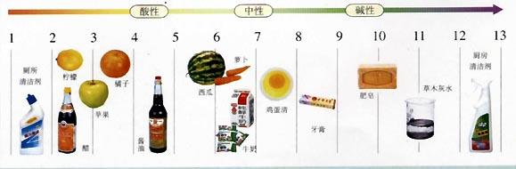
身边常见物质的pH
C
下列说法中，错误的是( )。
A.胃酸过多的病人不宜多吃柠檬 B.食用的酱油显酸性
C.西瓜属于碱性食品 D.橘子的酸性比牛奶强

Slide 24
知识总结：

Slide 25
知识总结：
待测液 | 酸性溶液 | 中性溶液 | 碱性溶液
使紫色石蕊试液变
红色 | 紫色 | 蓝色
使无色酚酞试液变
无色 | 无色 | 红色
石蕊试纸
使蓝色石蕊试纸变红 |  | 使红色石蕊试纸变蓝
pH
<7 pH越小， 酸性越强 | =7 | >7 pH越大， 碱性越强

Slide 26
问题四：
研究物质的酸碱性有什么意义呢？

Slide 27
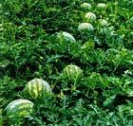
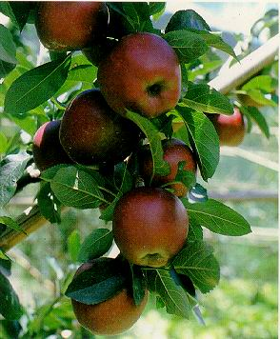
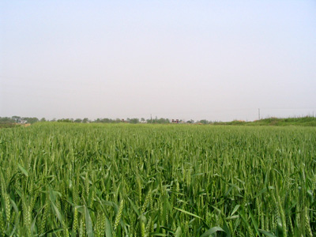
酸和碱对生命活动的意义
人体某些体液的正常pH范围
 | 血液 | 唾液 | 胃液 | 乳汁 | 尿液
pH | 7.35～7.45 | 6.6～7.1 | 0.8～1.5 | 6.4～6.7 | 5.0～7.0
几种作物生长最适宜的pH范围
西瓜6.0～7.0
苹果树6.0～8.0
小麦6.0～7.0

Slide 28

收获与感悟

Slide 29
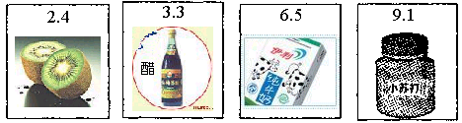
练一练
1.下图是某些食物的近似pH，呈碱性的是（ ）
A B C D
D

Slide 30
练一练
2.现有食醋、石灰水、食盐水三瓶无色溶液，可将它们一次区分开来的方法是( )。
A．尝味道 B．紫色石蕊试液
C．酚酞试液 D．pH试纸
BD

Slide 31
练一练
3．用石蕊试液和酚酞试液分别滴入同一物质的溶液中，下列现象不可能发生的是（ ） A.滴入石蕊试液变红色，滴入酚酞试液不变色 B.滴入石蕊试液不变色，滴入酚酞试液不变色 C.滴入石蕊试液变蓝色，滴入酚酞试液变红色 D.滴入石蕊试液变红色，滴入酚酞试液变红色
D

Slide 32
练一练
4．一些常见食物的近似pH范围如下表：
食物 | 苹果 | 鸡蛋清 | 西红柿 | 葡萄 | 牛奶
pH | 2.9～3.3 | 7.6～8.0 | 4.0～4.4 | 3.5～4.5 | 6.3～6.6
下列说法正确的是（ ） A.葡萄汁能使酚酞试液变红 B.西红柿的酸性比苹果的酸性强 C.胃酸过多的人应少食苹果 D.牛奶的碱性比鸡蛋清的碱性强
C

Slide 33
练一练
5．新鲜牛奶的pH约为7，接近 性。储存了一段时间后味道变酸， pH 。
中
<7
6.有一包可溶性固体粉末，如何检验它是酸性物质还是碱性物质？

Slide 34
7.某些植物的花汁可作酸碱指示剂。取三种花汁用稀酸
溶液或稀碱溶液检验，颜色如下：
花种类 | 花汁在酒精(中性)中 | 花汁在稀酸中 | 花汁在稀碱中
玫瑰花 | 粉红 | 粉红 | 绿
万寿菊 | 黄 | 黄 | 黄
大红花 | 粉红 | 橙 | 绿
试回答下列问题：
(1)为试验生活中的食盐水、肥皂水、汽水、石灰水四种物质的
酸碱性，我选择 花汁，不选用其他花汁的原因是 。
(2)取所选花汁少许分别滴人上述四种物质，请将所显颜色填入
下表中：
试验物质 | 食盐水 | 肥皂水 | 汽水 | 石灰水
所显颜色

Slide 35
作业
1．课本P120在线测试
2．课本P122自制酸碱指示剂
3．查阅网站：酸碱世界http://chemedu.pu.edu.tw/acidbase/acidbaseleft.htm了解更多的有关酸和碱的知识。

Slide 36
探究升级
稀盐酸可以使紫色石蕊试液变红。已知，在稀盐酸中存在H₂O分子、H⁺ 、Cl⁻ 三种微粒。 请设计实验探究是哪一种微粒使紫色石蕊试液变红？(相关信息：氯化钠溶液中含有Cl⁻ )
提出问题：
建立假设：
设计并实施实验：
记录现象：
交流共享：
获得结论：
稀盐酸中哪一种微粒能使紫色石蕊试液变红？
可能是氢离子使紫色石蕊试液变红。
稀盐酸中的氢离子使紫色石蕊试液变红。

